Slide 1


Slide 2


Género, Diversidad e Inclusión

Slide 3
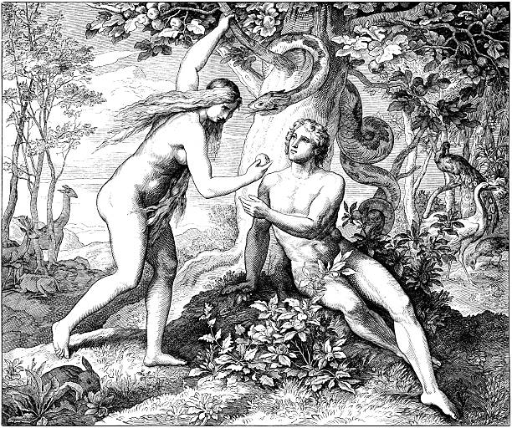
Breve historia del feminismo

Slide 4
Glosario
Sexo: Características biológicas distintivas de los animales, plantas y personas.
Género: Construcción social, cultural e histórica que asigna ciertas características y roles a grupos de individuos con referencia a su sexo.
Prejuicios: Conceptos preconcebidos que no tienen sustento en la realidad. Son impresiones que operan por “generalización” (Todos los ..., ningún X es ..., etc.)

Slide 5
Desde tiempos inmemoriales…
Se ha insistido en que el hombre es “fuerte” y la mujer “débil”.
El hombre, basándose en la superioridad física, se ha hecho pasar por más inteligente que la mujer.
La historia ha sido escrita por hombres: políticos, líderes, científicos…

Slide 6
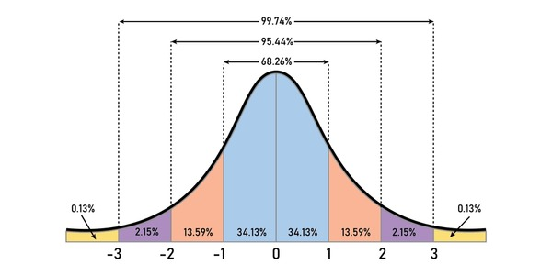
Breve historia del feminismo
El feminismo NO ha sido un movimiento homogéneo, sus avances han sido “graduales” – con altos y bajos, avances y retrocesos.

Slide 7
A lo largo de los siglos se viene insistiendo en que los roles de la mujer son:
La casa
El cuidado de los hijos
La satisfacción sexual del marido

Slide 8

La maternidad, la cocina y el cuidado del marido
Mamá, esposa y ama de casa

Slide 9
El feminismo surge en Europa

Slide 10
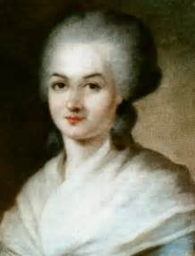
Primera ola del feminismo (intelectual)
Olympe de Gouges (1748-1793)
Escritora, dramaturga y filósofa francesa
Su obra: “Declaración de los derechos de la
mujer y la ciudadana” (1791), le costó la guillo-
tina.

Slide 11
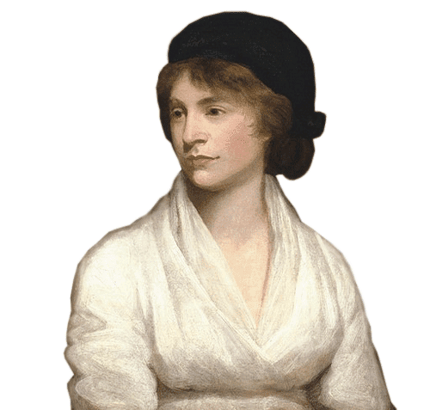
Mary Wollstonecraft (1759-1797)
Escritora y filósofa inglesa, autora de “Vindicación de los derechos de la mujer”
“La diferencia entre los géneros (hombre y mujer) no es algo NATURAL, sino algo CULTURAL”
Lo anterior se debe a la educación, por lo tanto, aboga por una educación “IGUALITARIA”.

Slide 12
Importante
La primera ola del feminismo buscó “la igualdad social de las personas”, “todos somos iguales, independiente de la clase social a la que pertenezcamos”.

Slide 13
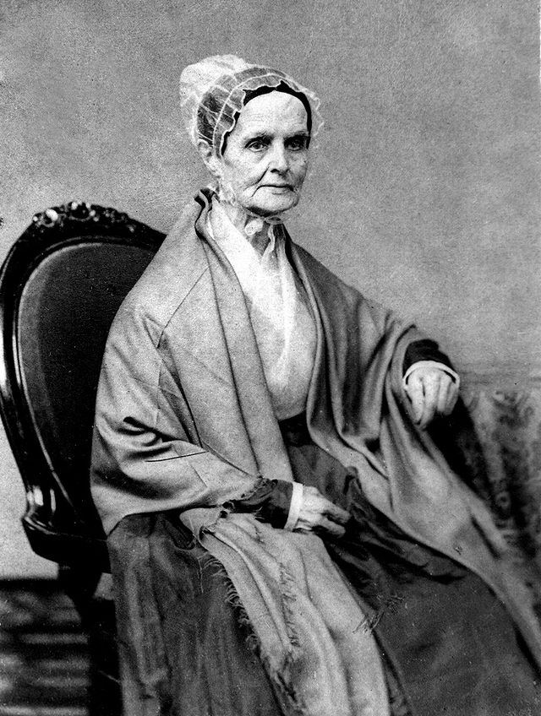
Segunda ola del feminismo (Sufragistas)
Lucretia Mott (1793 - 1880)
Defensora de los derechos de la mujer.
Abolicionista y defensora de los derechos civiles.

Slide 14
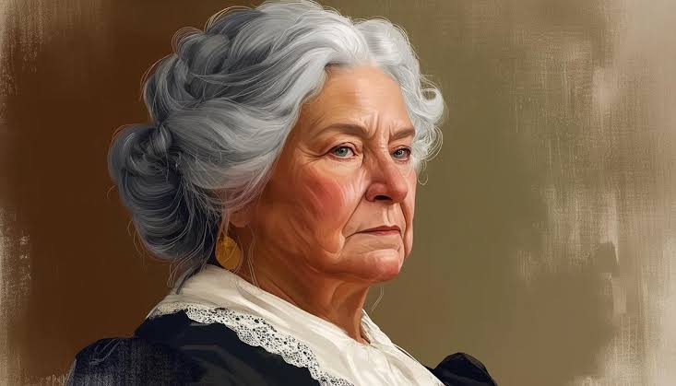
Elizabeth Staton (1815-1902)
Activista y abolicionista norteamericana.
Luchó por el derecho a voto de la mujer norteamericana.

Slide 15
Importante
La SEGUNDA ola del feminismo buscó la “igualdad de educación” y la “igualdad de voto”.
Este movimiento pensó que una vez alcanzado el derecho a voto de la mujer, todos los derechos vendrían por añadidura.

Slide 16
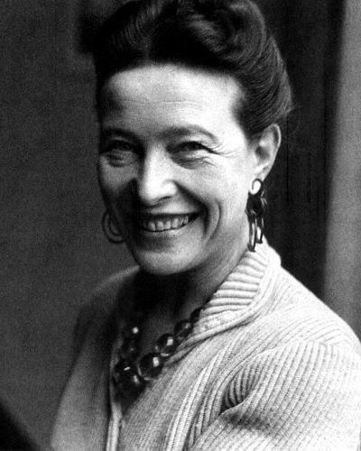
Tercera ola del feminismo
Simone de Beauvoir (1908-1986)
Filósofa, escritora y activista. Autora de: “El segundo sexo” (1949)
“No se nace mujer, se llega a serlo”.

Slide 17
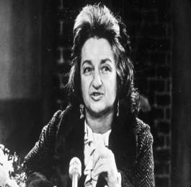
Betty Friedan (1921-2006)
Psicóloga y activista norteamericana
Autora de “La mística de la feminidad” (1963)
Las mujeres tiene de todo en casa pero siguen cuidando a “otros”, quedando postergadas.

Slide 18
Feminismo liberal (FL)
Durante los años sesenta, la mujer accede a la universidad y a ciertos puestos de poder.
El feminismo liberal NO ve “explotación” de la mujer por parte del hombre, sino una “desigualdad” que se debe cambiar.
Los cambios pueden generar “igualdad” entre los sexos. Ahí está el núcleo de la cuestión para el F.L.

Slide 19

Feminismo Radical
Surge a fines de los años 60 en EEUU
Para el Feminismo Radical, la raíz del problema es el “patriarcado”.
La explotación de la mujer por parte del hombre se replica en todos los ámbitos: político, económico y social.

Slide 20
Feminismo radical v/s Patriarcado
El feminismo radical se opone al patriarcado. El patriarcado debe ser entendido, en este contexto, como la dominación total del hombre sobre la mujer y los hijos.
Para Kate Millet se trata de un sistema de dominación “sexual” que se concibe como el sistema básico de dominación del que se levantan otras formas de dominación, por ejemplo, de raza y de clase.

Slide 21
Importante
La tercera ola del feminismo dejó al descubierto la complejidad de un movimiento que NO es homogéneo. A veces, incluso, se producen desencuentros entre las representantes de los distintos grupos.

Slide 22
División Sexual del Trabajo
División Sexual del Trabajo
Trabajo Productivo – Remunerado – Mercado
Trabajo Reproductivo – No Remunerado – Doméstico

Slide 23
Segregación Ocupacional Vertical
Las mujeres han quedado ligadas con estereotipos de “género” – por ejemplo: cuidados, maternidad.

Slide 24
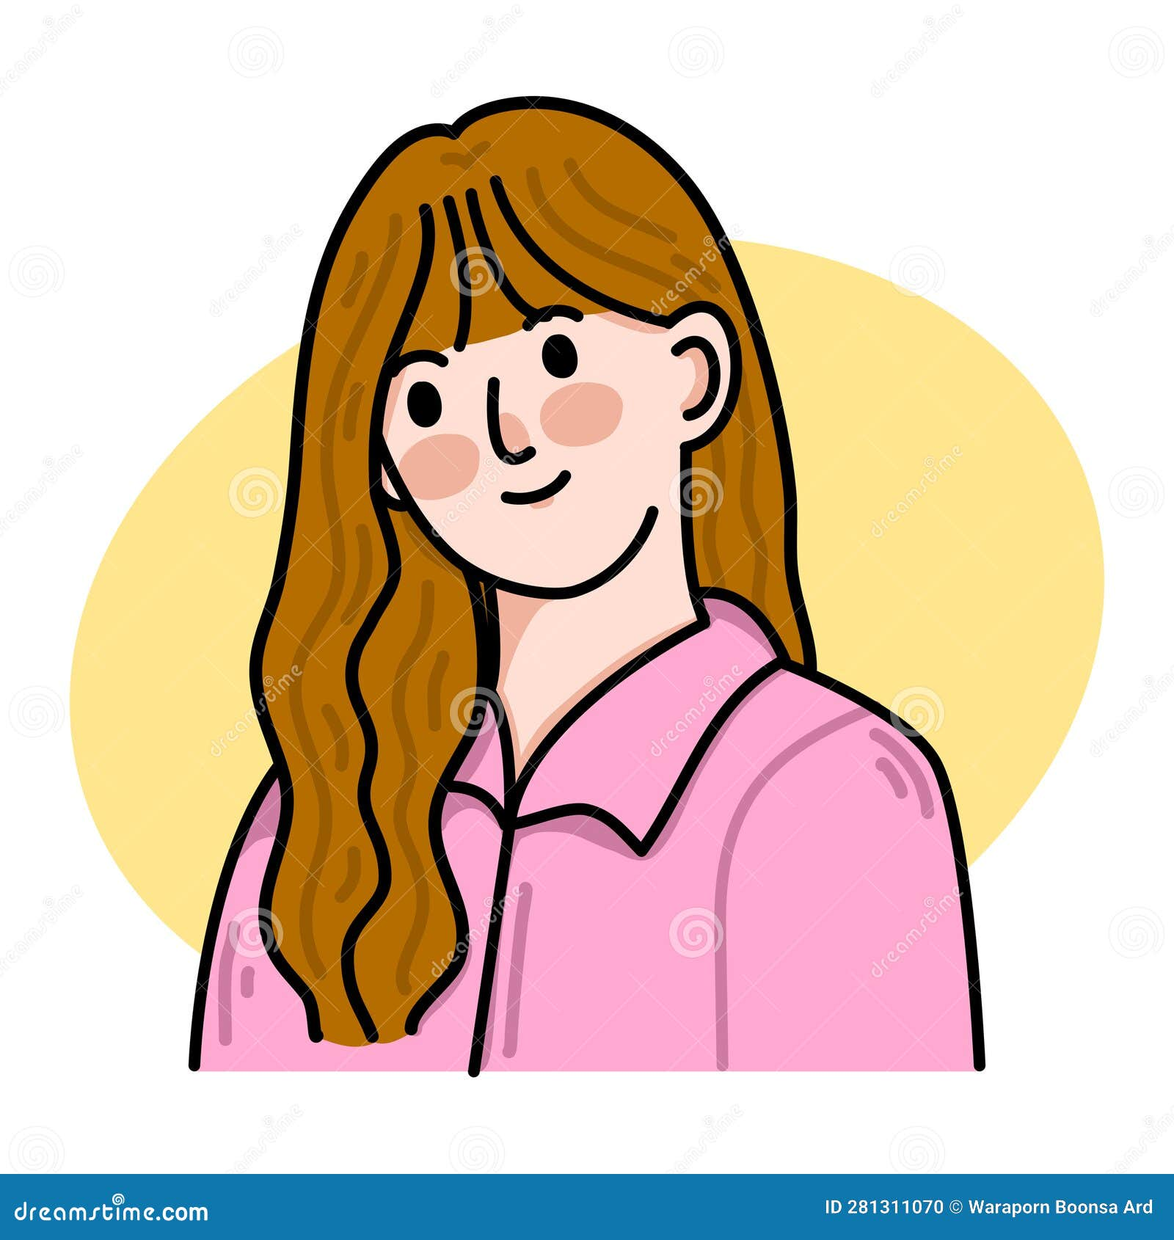
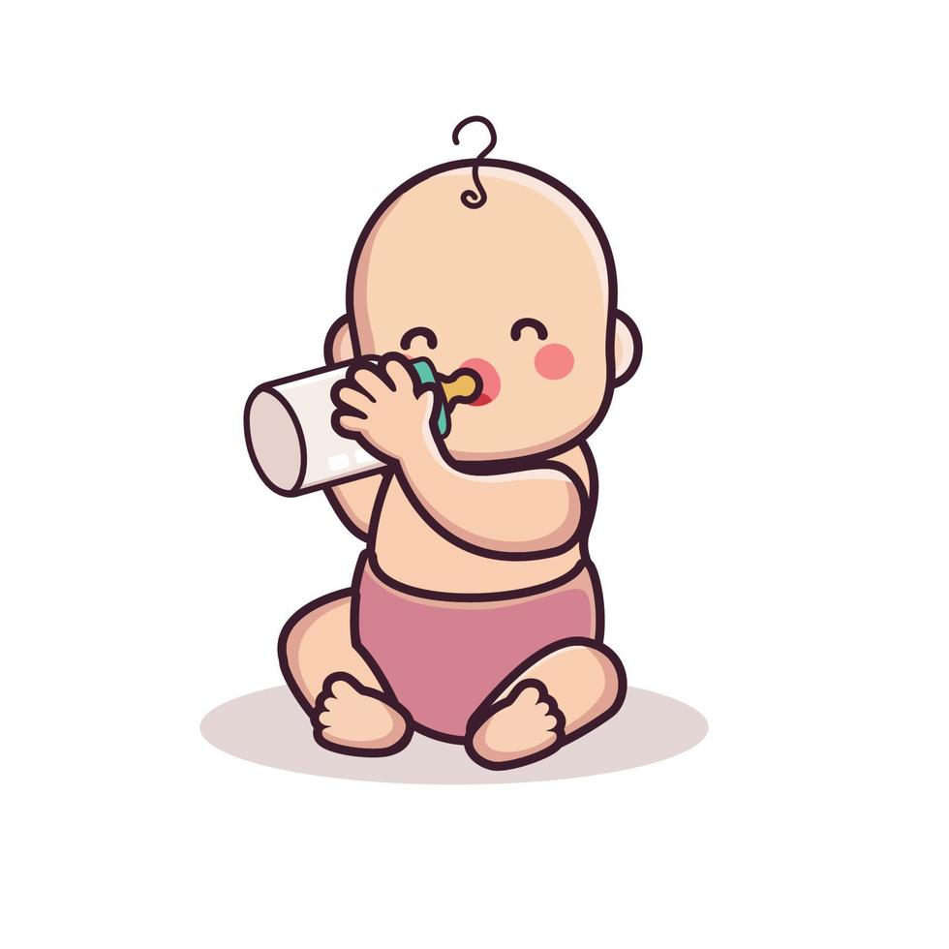
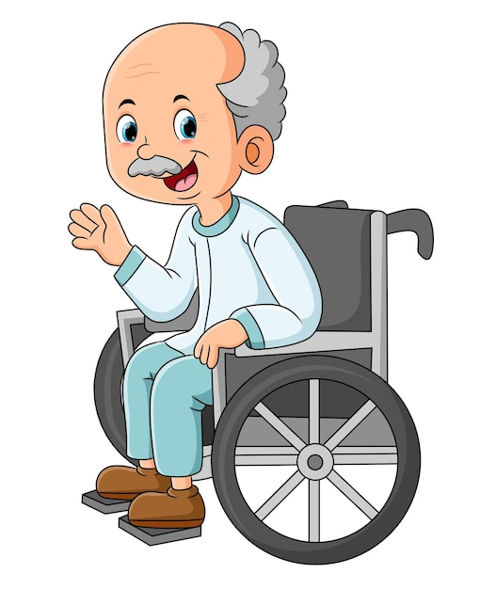
Horizontalidad…

Slide 25
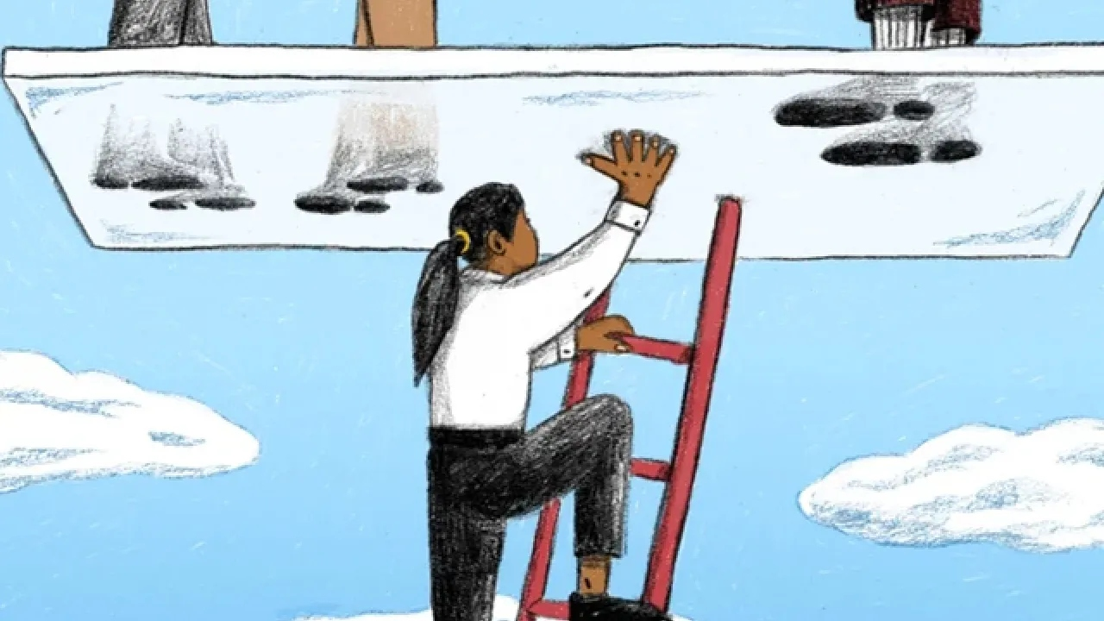
Verticalidad… El techo de cristal

Slide 26
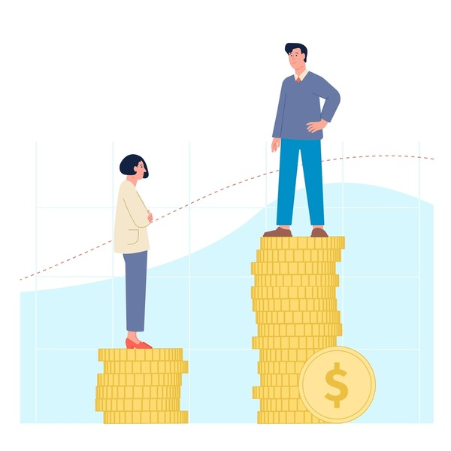
Brecha Salarial
Igual trabajo, menor salario

Slide 27
Convenio 190 OIT (Organización Internacional del Trabajo)
Es un tratado internacional que reconoce el derecho de toda persona a trabajar en un entorno laboral libre de violencia y acoso – Incluidos la violencia por razones de género
Chile ratificó este convenio en junio de 2023.

Slide 28
Actividad
De manera individual, identifique en qué aspectos de la vida artístico – musical – cultural, usted ha notado que se produce una diferencia negativa entre hombres y mujeres.

Slide 29
Importante
Las diferencias de sexo y de género NO son negativas, “a condición” de que no conlleven una asimetría de poder.

Slide 30
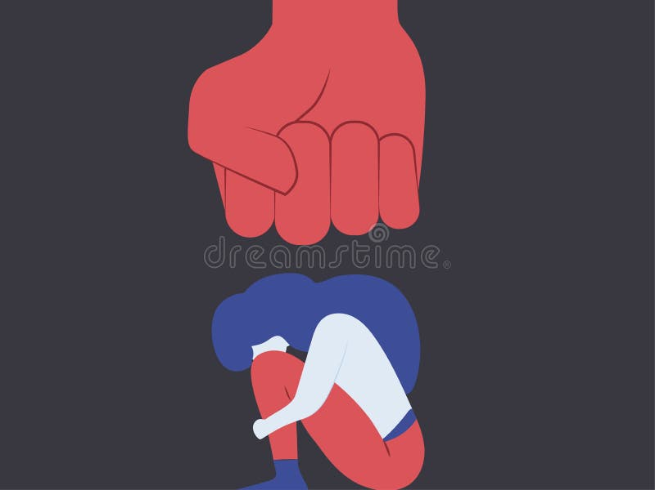
Asimetría de Poder

Slide 31
La valoración asimétrica de roles puede producir:
1) La subordinación de unos “géneros” por ENCIMA de “otros” géneros.
2) Llevarnos a pensar que las asimetrías de poder no son construidas, sino que son “naturales” – por lo tanto, exigimos a esas personas que cumplan con ciertos roles como si el otro NO pudiera hacerlo.

Slide 32

Surge el desequilibrio de poder
En la familia
En el trabajo
En la escuela
En la vida cotidiana

Slide 33

El enfoque o perspectiva de género:
1º: Permite “visibilizar” que las desigualdades de género que se producen entre hombres y mujeres son el RESULTADO de patrones culturales.

Slide 34
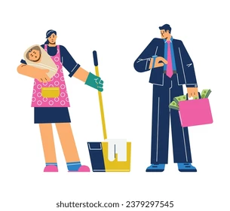
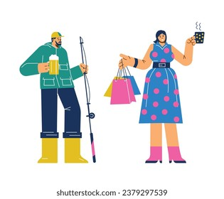
El enfoque o perspectiva de género:
2º Permite identificar los estereotipos de género y reconocer las desigualdades basadas en esos estereotipos.

Slide 35
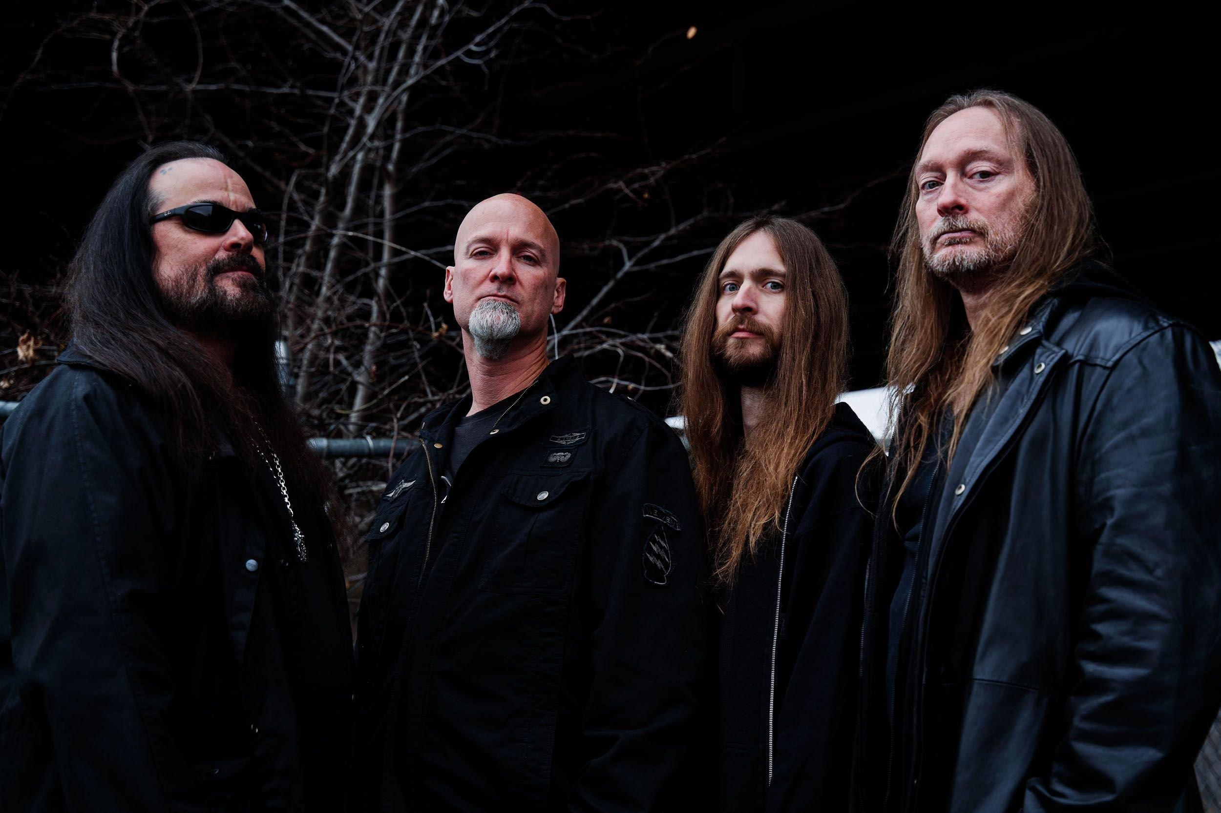
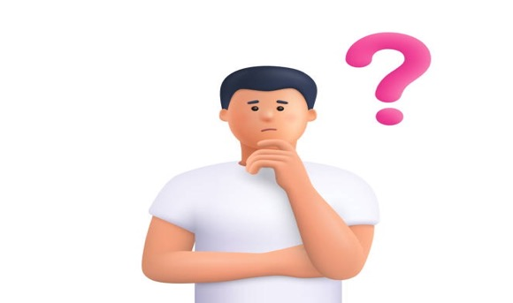

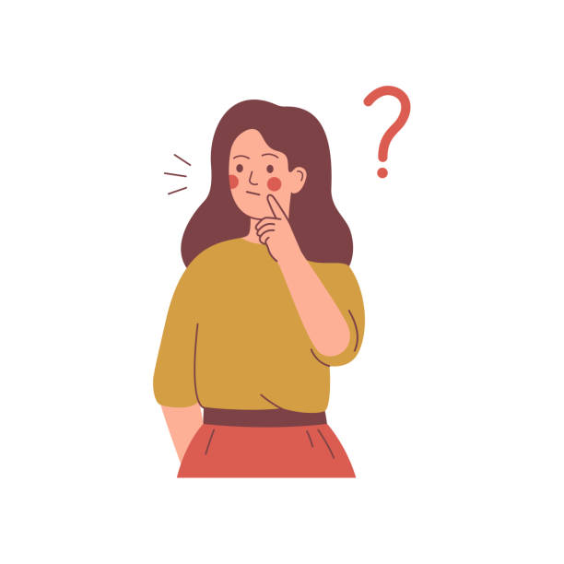
El mundo cambió… (Antes)

Slide 36

Lo impensable, ocurrió

Slide 37
En Chile, ¿contamos con alguna ley con enfoque de género?

Slide 38
Ley 21.643
Conocida como “Ley Karin” – en honor a la TENS Karin Salgado, quien se suicidó producto del acoso que sufrió en su lugar de trabajo.
Esta ley, que comenzó a regir el 1 de agosto de 2024, modifica el Código del Trabajo en materia de prevención, investigación y sanción del acoso y la violencia sexual en el ámbito laboral.

Slide 39
La Ley Karin, ¿sólo protege a las mujeres?

Slide 40
NO
Esta ley protege a todas las personas, INDEPENDIENTE de su género.
Protege a mujeres, hombres y personas pertenecientes a la diversidad sexo-genérica.
Protege a trabajadoras y trabajadores con contrato a plazo fijo, indefinido, por obra o faena y a los independientes que presten servicios en forma habitual.

Slide 41
Otros aspectos de la Ley Karín…
Incluye la violencia ejercida por personas ajenas a la relación laboral (clientes, proveedores o usuarios)
La denuncia puede ponerse en la empresa o en la Inspección del Trabajo.
Si la denuncia es en la empresa, el empleador debe realizar una investigación interna (plazo de 30 días)

Slide 42
Además…
El empleador, en un plazo de 3 días, puede remitir los antecedentes a la Inspección del Trabajo.
El empleador debe aplicar sanciones dentro de los 15 días posteriores a la recepción de la investigación.
Si se acredita el acoso (sexual o laboral), la persona acusada debe ser desvinculada del trabajo sin derecho a indemnización.

Slide 43
Ley 21.015 de Inclusión Laboral
Promueve la inclusión de personas con alguna discapacidad en el ámbito público y privado.
Los organismos públicos y las empresas con 100 o más trabajadores y trabajadoras deberán contratar, al menos, el 1% de personas con alguna discapacidad.
La ley 21.015 entró en vigencia el 1 de abril de 2018.

Slide 44
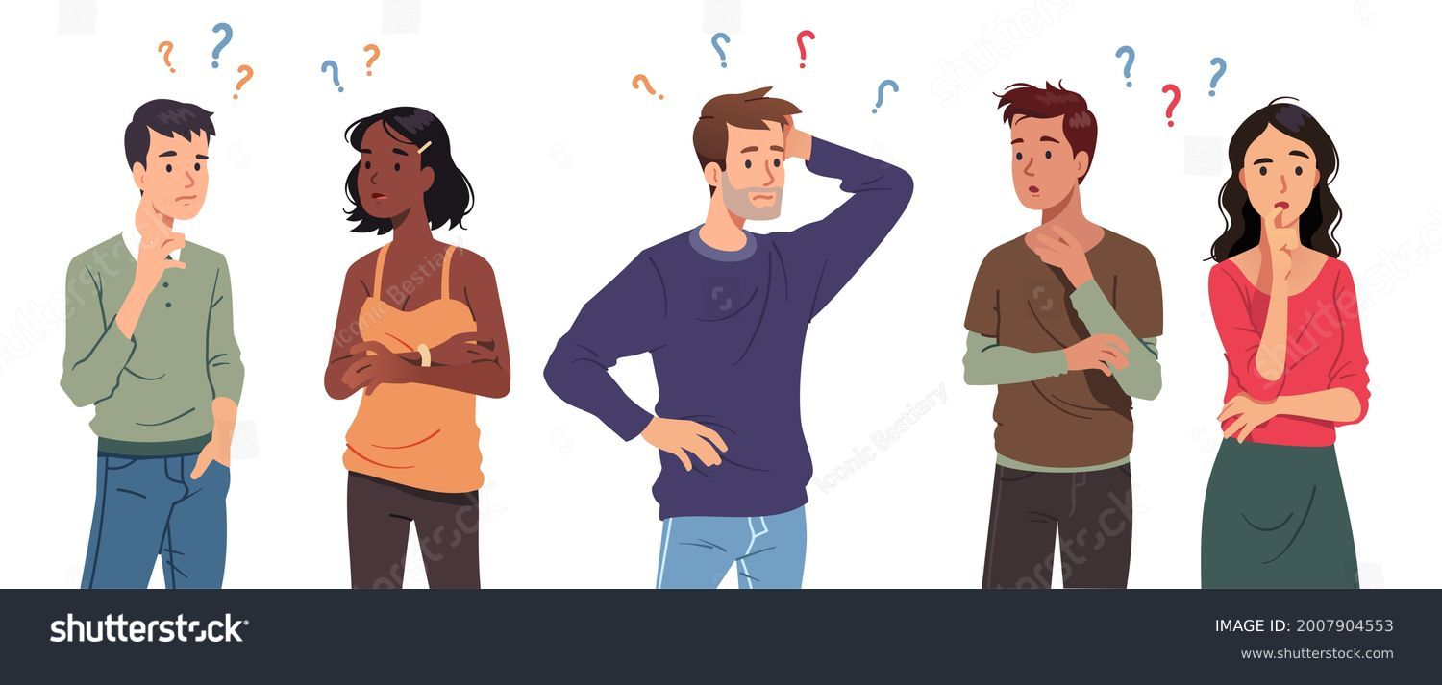
¿Cómo lograr una cultura empresarial con pluralidad e integración?

Slide 45
Algunos consejos…
Sensibilizar al personal: Entregando información y fomentando la empatía por el otro.
Realizar ajustes razonables: Esto es, mejorar la accesibilidad, adaptar los accesos, estacionamientos y baños en caso de ser necesario.
Promover igualdad de oportunidades: Eliminar la disparidad salarial, iguales oportunidades de promoción, etc.

Slide 46
Algunos consejos…
4. Apoyar a grupos minoritarios: Estos grupos, si bien se encuentran en situación de desventaja, esta NO debe operar como una barrera.
Se sugiere fomentar la creación de Grupos de Afinidad y establecer Programas de Mentoría.

Slide 47
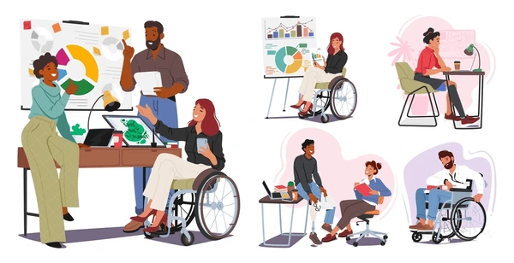

Slide 48
Programas de mentoría
El mentor es un trabajador experimentado que ofrece orientación a los menos experimentados (mentee)
Estos programas son beneficiosos porque ofrecen al trabajador con alguna discapacidad o perteneciente a una minoría, visibilización y consejos para superar obstáculos y poder desarrollar todo su potencial.

Slide 49
Lo ideal...
Es que el mentor pertenezca a uno de estos grupos para que la afinidad sea mayor.
Traspasar su experiencia personal y laboral puede tener un efecto más duradero.

Slide 50
Muchas Gracias

